Slide 1
PG実践
2E14IN
渡邊 栞

Slide 2
１．研究成果（発見したこと）
題材（テーマ）
スライムバトル
事例研究して気が付いたことや面白いと思ったこと等
基本的には授業資料を基に作成した。そのあとに自分で、バトルゲームってこんな機能とかがあったなと記憶にある仕様を基に作成した。
攻撃・回復だけでなく、魔法や逃げるといった選択肢も増やすことで無限に可能性があるなと思った。

Slide 3
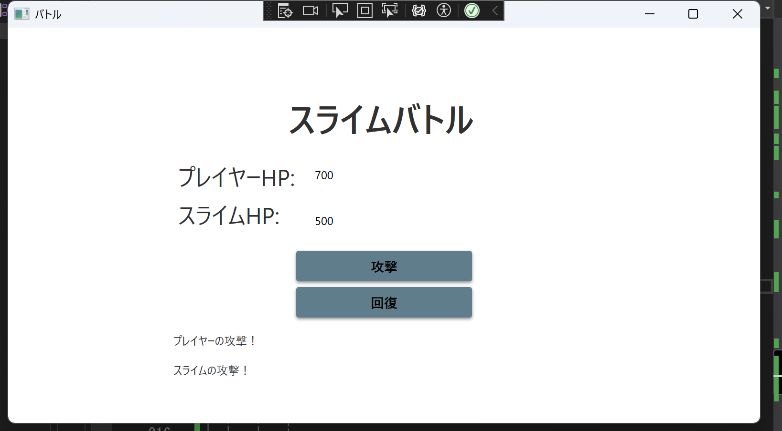
２．制作したアプリケーションの紹介
<機能や使い方の説明>
攻撃または回復ボタンを押すと、自動的にスライムのターンまで進む。
プレイヤーとスライムのターンが終わるまでボタンは押せない(ボタンを連続で押すと何ターン目なのかわからなくなるため)。
攻撃や回復は履歴表示ではなく、そのターンの攻撃または回復のみを3秒間表示し、消えるようにした。

Slide 4
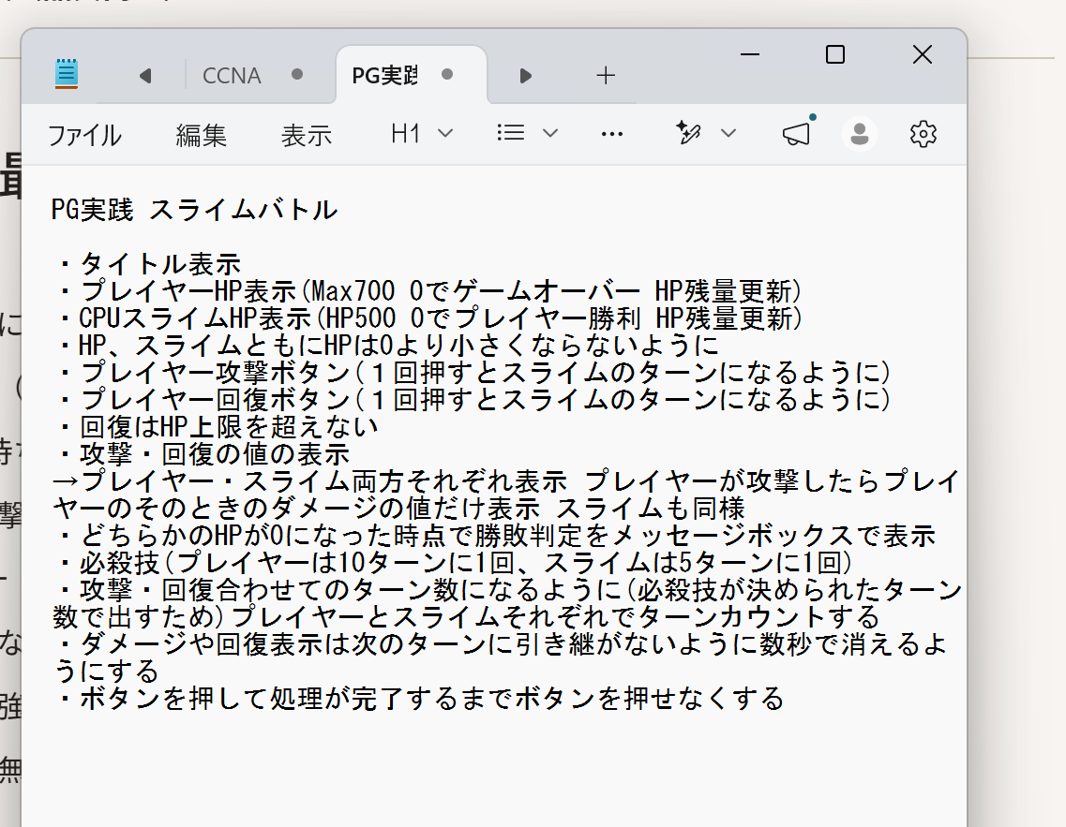
３．工夫点
・最初にどんな機能をつけたら
いいかを、思いついた順に
メモアプリに箇条書きしておいた。
・ゲームオーバー後に再度攻撃や
回復ができないようにflagを使って
ボタンを押せないようにした
・1回目のゲームオーバー後に初めて
「もう一回遊ぶ」ボタンが表示されるようにした

Slide 5
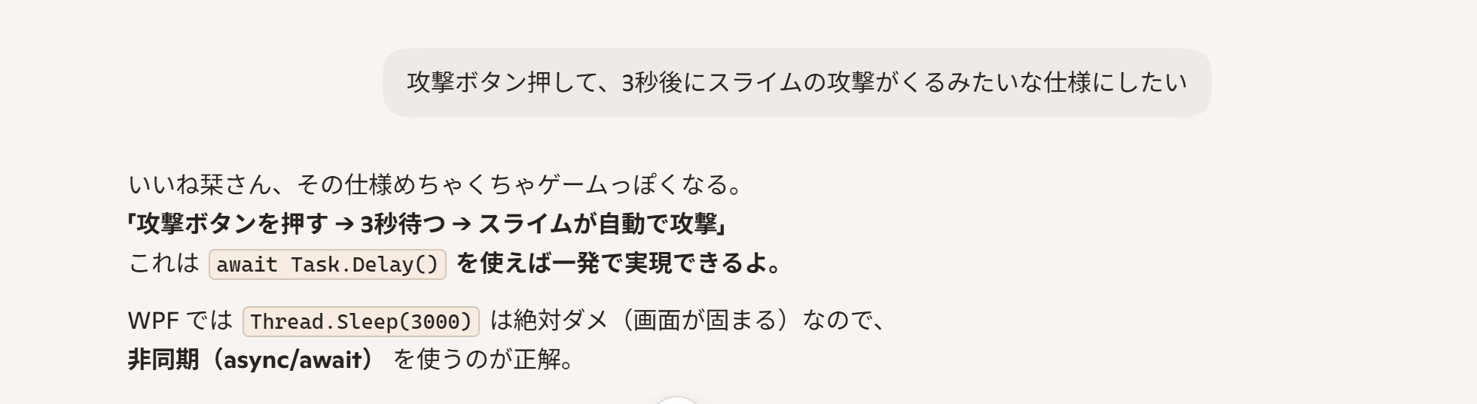
４．共有したいこと
攻撃や回復の値をそのターンのみで表示し、3秒後に消えるようにしたいと思ったときに、そのままAIに聞いた。
Delayメソッドとは
Delayは一定時間処理を停止するために使うメソッド。Delayメソッドは引数に停止させる時間をミリ秒単位で指定する。
Sleepメソッドと違い、非同期処理で停止する。非同期処理を行うため、「async」と「await」の記述が必要。
停止にはSleepメソッドもあるが、そちらは画面自体がフリーズしてしまうため使用しない。
出典 SAMURAIENGINEER Blog：https://www.sejuku.net/blog/54567

Slide 6
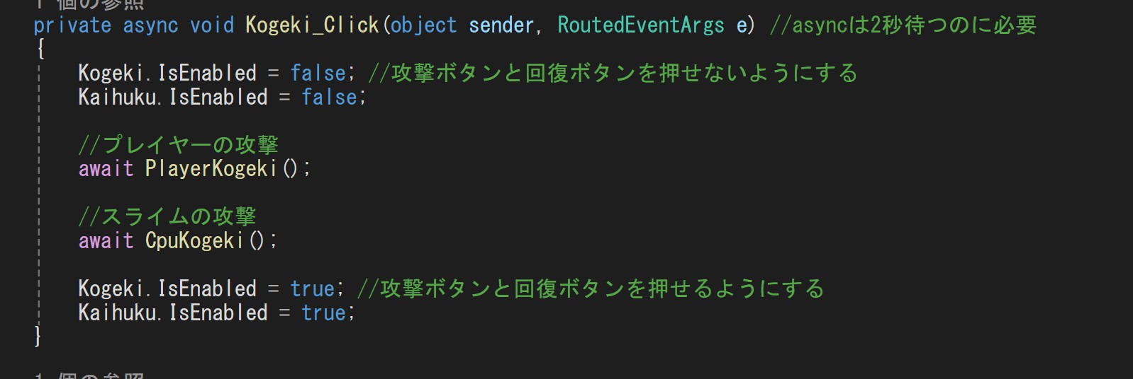
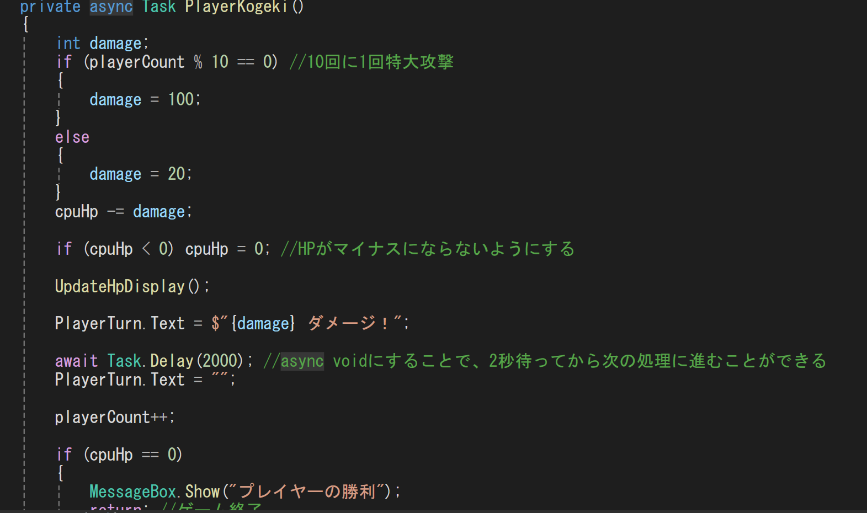

Slide 7
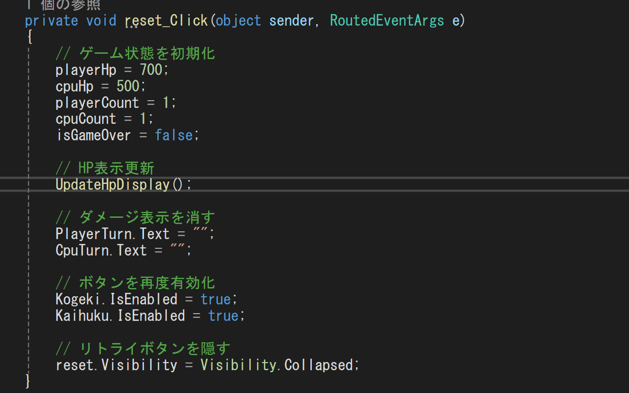
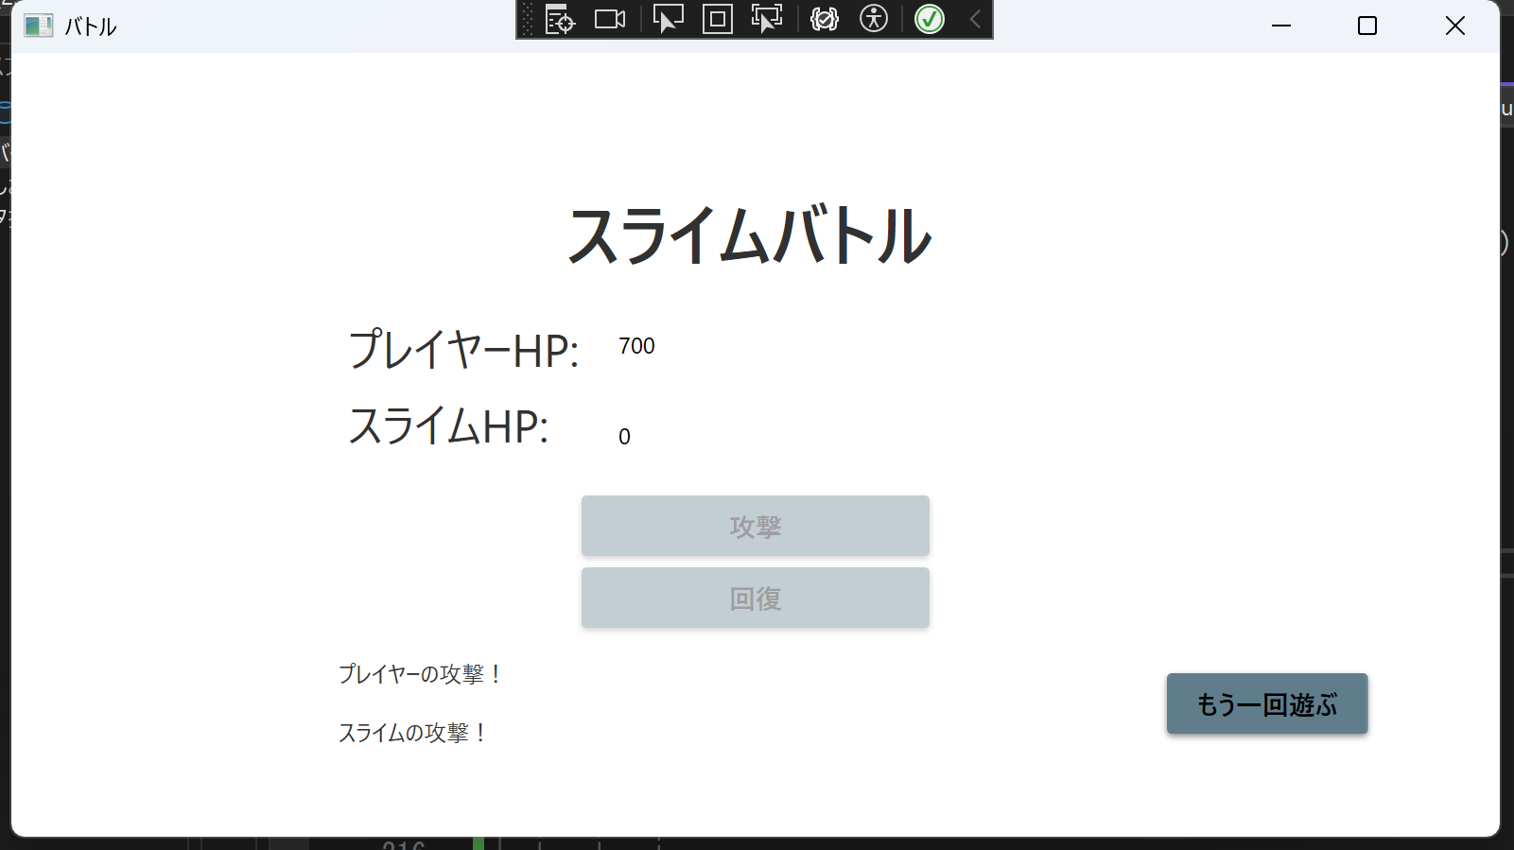
どちらかのHPが0になり、ゲームオーバー終了のメッセージボックスが表示されたら、右下のもう一回遊ぶボタンが出現する。

